Slide 1

人生を豊かにするお金の知恵

Slide 2
資産運用
～始める前に～
日本証券業協会
東京証券取引所
投資信託協会

Slide 3







経済活動と金融の関係
銀行
預金や投資したお金は
経済活動に使われる
預金
貸出
利子
利子・配当
企業
設備投資
商品・サービスの提供
株主への配当
従業員への給与
債券・株式
投資
証券会社
など
家計
国債
利子
政府
公共サービスの充実
私たちの生活が
より豊かで便利に

Slide 4


預貯金と投資
金融資産の運用には、「預貯金」と「投資」がある
預貯金
投資
●貯めることを重視
●元本保証など確実性を重視
●運用成果（結果）は
商品選択時に決まっている
●ふやすことを重視
●元本保証はない
●運用成果（結果）は
期待できるが、予測できない
主な金融商品
普通預金
株 式
定期預金
積立定期預金
債 券
（国債・地方債など）
投資信託

Slide 5
３つの観点
金融商品の特徴は、 ３つの観点からとらえる
安全性
収益性
流動性
元本(元手)や利子の
支払いが確実か
期待できる
収益の大きさか
必要なときにすぐに
換金できるか

Slide 6



金融商品の比較例
安全性
収益性
流動性
普通預金
収益性は高くはないが
安全性、流動性は高い
国内株式
安全性は低くても大きな
収益性が期待できる
国内債券
収益性も少しありつつ
安全性も高い
◎
３つとも の金融商品はない
＊金融機関が破綻した場合＊
普通預金は預金保険制度により元本1,000万円（1金融機関ごとに預金者１人当たり）までとその利息等が保護
株式・債券は分別管理と投資者保護基金による補償の二重の制度によって保護

Slide 7
「リスク」と「リターン」の関係
「リスク」という言葉の意味は、
「危ない」という意味だと思っていませんか？
金融や投資の世界の「リターン」と「リスク」
金融商品の「リターン」とは、「資産運用を行うことで得られる成果、収益・利益」のこと
金融や投資の世界の「リスク」とは、「リターンの振れ幅」のこと

Slide 8
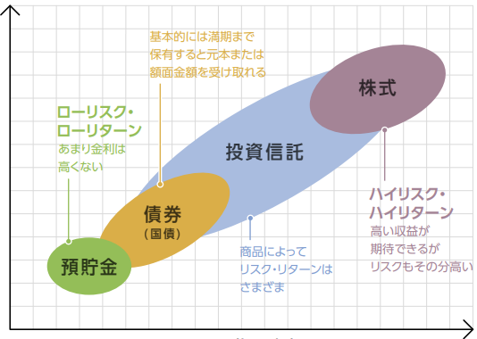
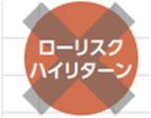
「リスク」と「リターン」の関係
「ローリスク・ハイリターン」の金融商品はない
大(高)
満期まで保有すると元本または額面金額を受取れる
ローリスク・
ローリターン
リターン
ハイリスク・
ハイリターン
商品によって
リスク・リターンはさまざま
小(低)
小(低)
リスク
大(高)
※これは一般的なイメージ図であり、すべての金融商品があてはまるものではありません。

Slide 9







株式の仕組み
証券会社
③ 資金を使い
事業拡大
投資家と
会社を仲介
① 資金提供
株式会社
投資家
② 出資金に応じ
株式を発行
④ 事業拡大に伴い
業績UP
⑤ 株式価値UP、配当金・株主優待

Slide 10




債券の仕組み
① 資金提供
② 債券の発行
③ 利子
④ 満期償還
国
地方公共団体
会社など
投資家
額面金額が戻る

Slide 11



投資信託とは？
株式や債券などを組み合わせたパッケージ商品
パッケージ商品なので、
分散投資でリスクを軽減
専門家に運用はお任せ
少額で投資可能
積立投資なら、500円や1,000円程度からの場合も。

Slide 12
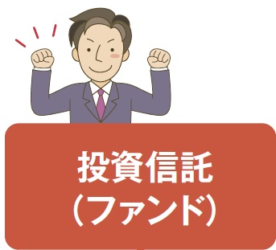
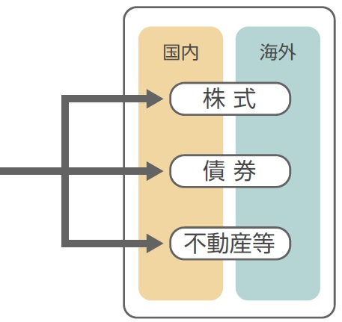
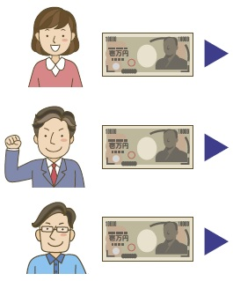


投資信託のイメージ
専門家が運用
（運用会社）
様々な
投資対象に
分散投資
少額投資
資金をまとめる
投資家
収益の分配

Slide 13




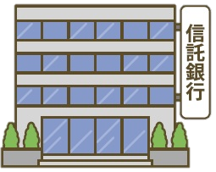

投資信託の仕組み
運用会社【委託者】
②投資信託の設定
①購入
①購入
○○アセット・マネジメント
販売会社
証券会社/銀行など
投資信託
(ファンド)
③運用の
指図
投資家
⑥分配金
償還金
⑤運用
成果
金融市場
⑤運用成果
信託銀行
【受託者】
資産の
保管・管理
④売買（分散投資）

Slide 14

投資信託選びのポイント
投資対象が何かを確認
投資地域
国内
海外
投資対象
バランス型
債券
国内債券
海外債券
株式
国内株式
海外株式
不動産
国内REIT
海外REIT
その他(金など)
コモディティ（商品）など

Slide 15
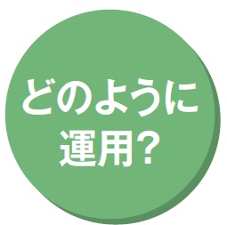


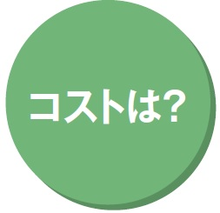
購入前のチェック事項
投資信託説明書（交付目論見書）でチェック！
重要情報の確認
※
※ 主なコスト・・・購入時手数料、運用管理費用（信託報酬）
信託財産留保額（解約時の費用）、税金など
ポイント
理解できないものには投資しない
トータルリターンの通知制度
購入した投信の損益の全体を把握

Slide 16
まとめ（資産運用）
金融資産の運用の手段には
貯めることを重視する預貯金と
ふやすことを重視する投資がある
金融は経済成長や生活を豊かにするには欠かせないもの
投資のための商品には株式、債券と
それをパッケージにした投資信託がある
ローリスク・ハイリターンの金融商品は
存在しない

